Slide 1
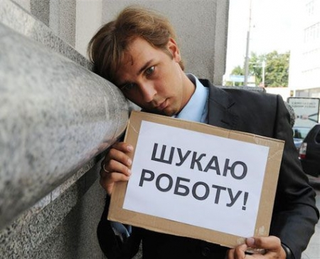
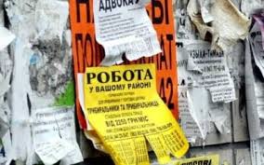
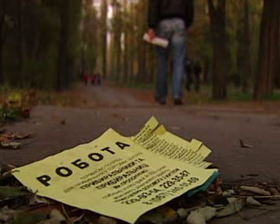
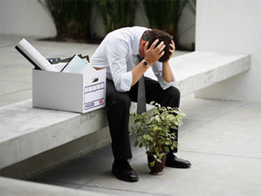
БЕЗРОБІТТЯ

Slide 2
Безробіття - це соціально-економічне явище, за якого частина працездатного населення не може знайти роботу, стає відносно надлишковою, поповнюючи резервну армію праці.
Зусилля багатьох держав, зокрема і нашої, тривалий час були спрямовані на ліквідацію безробіття, на те, щоб усі працездатні були зайняті у суспільному виробництві. Проте час показав, що таку "повну" зайнятість забезпечити неможливо, бо існує фрикційне та структурне безробіття, які є неминучими. Тому останнім часом повну зайнятість визначають як зайнятість, при якій оплачувану роботу мають менш як 100% працездатних. Тобто при повній зайнятості рівень безробіття дорівнює сумі фрикційного та структурного безробіття. Таке безробіття називається природним (нормальним).
Рівень безробіття визначають за формулою:

Slide 3
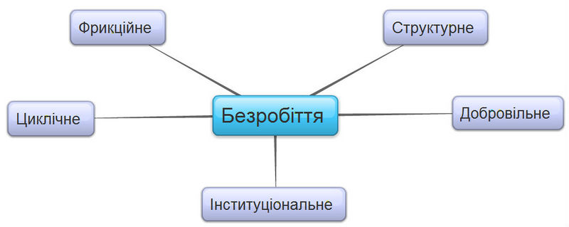
Розрізняють такі види
безробіття:
-- фрикційне;
-- структурне;
-- циклічне.
Фрикційне безробіття виникає тоді, коли частина людей добровільно змінює місце роботи, частина шукає нову роботу через звільнення, частина тимчасово втратила сезонну роботу, а частина, особливо молодь, вперше шукає роботу. Фрикційне безробіття вважається неминучим і деякою мірою бажаним, оскільки частина працівників тимчасово втративши роботу, переходить з низькооплачуваної, малопродуктивної роботи на вище оплачувану і продуктивну. Це означає більші доходи для робітників і раціональний розподіл трудових ресурсів, а отже і більший реальний обсяг національного продукту.
Структурне безробіття є продовженням фрикційного. Воно виникає тоді, коли в результаті НТП відбуваються важливі зміни в техніці, технології та організації виробництва, які змінюють структуру попиту на робочу силу. Ці зміни призводять до того, що попит на деякі професії зменшується або взагалі зникає, а на інші професії, яких раніше не існувало, зростає. "Структурні" безробітні не можуть знайти роботу без відповідної перепідготовки, додаткового навчання, а то і місця проживання. Фрикційне безробіття має короткостроковий характер, а структурне - довгостроковий, тому і вважається більш важким.
Циклічне безробіття виникає за циклічних спадів, коли відбувається скорочення обсягів виробництва. Внаслідок цього падає сукупний попит на робочу силу і зайнятість скорочується, а безробіття зростає.

Slide 4
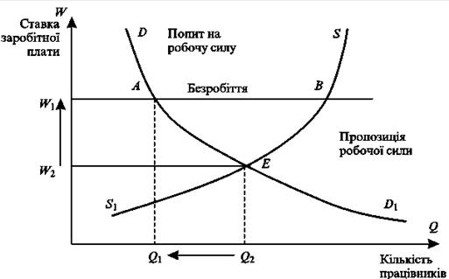
Класичне безробіття:
Е — точка рівноваги (ціна робочої сили)
DtD — попит на робочу силу
Q — кількість працівників,
А — рівень попиту на робочу силу при скороченні працівників W— ставка заробітної плати
Wt — збільшена ставка заробітної плати
W2 — ставка заробітної плати базова
iSiSj— пропозиція робочої сили,
В — рівень пропозиції робочої сили при збільшенні ставки заробітної плати.

Slide 5
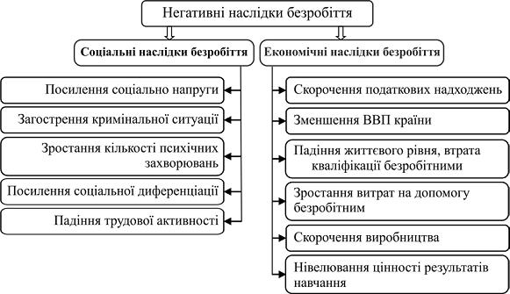

Slide 6
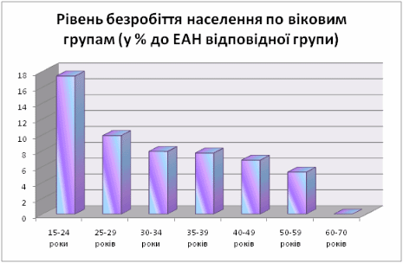
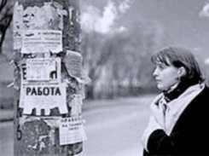

Slide 7
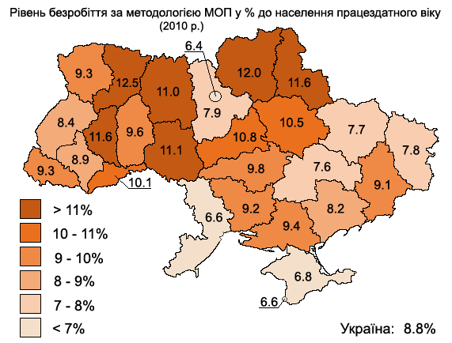

Slide 8
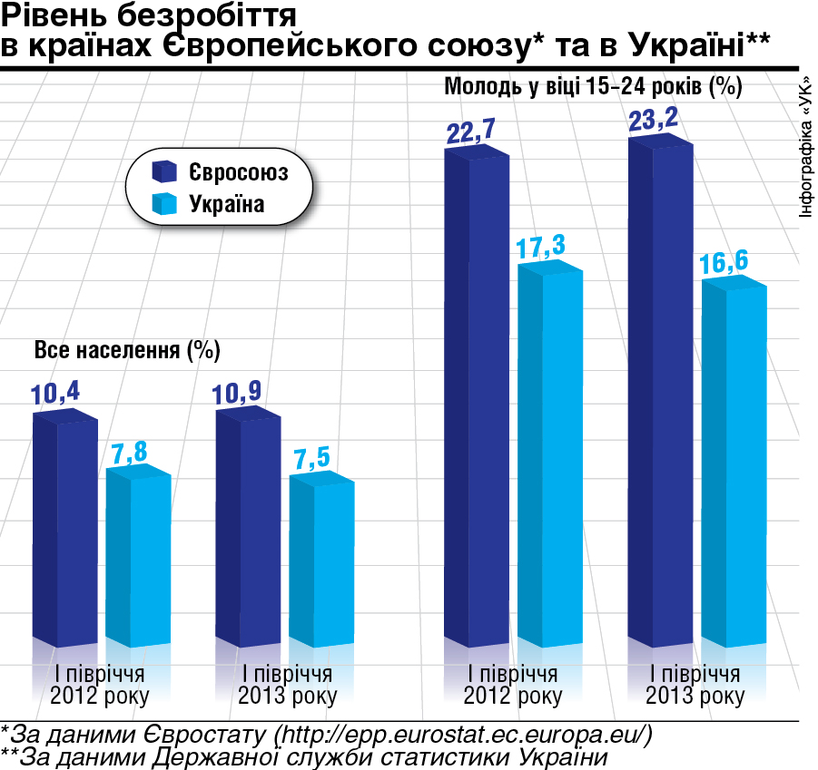

Slide 9
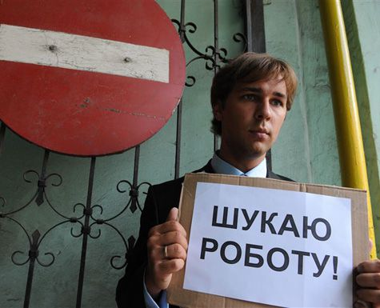
Причини безробіття:
Глибокі структурні зрушення в економіці;
Зміни в демографічній структурі населення;
Нерівномірне розміщення продуктивних сил;
Упровадження нових технологій;
Сезонні коливання рівня виробництва в галузях економіки;

Slide 10
Шляхи подолання безробіття (державне регулювання зайнятості населення)
Законодавче регулювання умов найму
та використання робочої сили;
Створення нових робочих місць;
Стимулювання розвитку дрібного та
середнього бізнесу;
Заходи з підготовки та перепідготовки
робочої сили;
Покращення інформованості населення
про вакансії на ринку праці.

